Slide 1

Notes:
Nói: Kính chào quý thầy cô và các anh chị. Tôi là Nguyễn Vũ Thái, xin trình bày bài báo về giảm đặc trưng cho phát hiện xâm nhập mạng trên Spark ML. Cả bài xoay quanh một ý: trên CICIDS2017, điểm F1 gần 1 thường phản ánh cách đánh giá hơn là chất lượng mô hình.

Slide 2
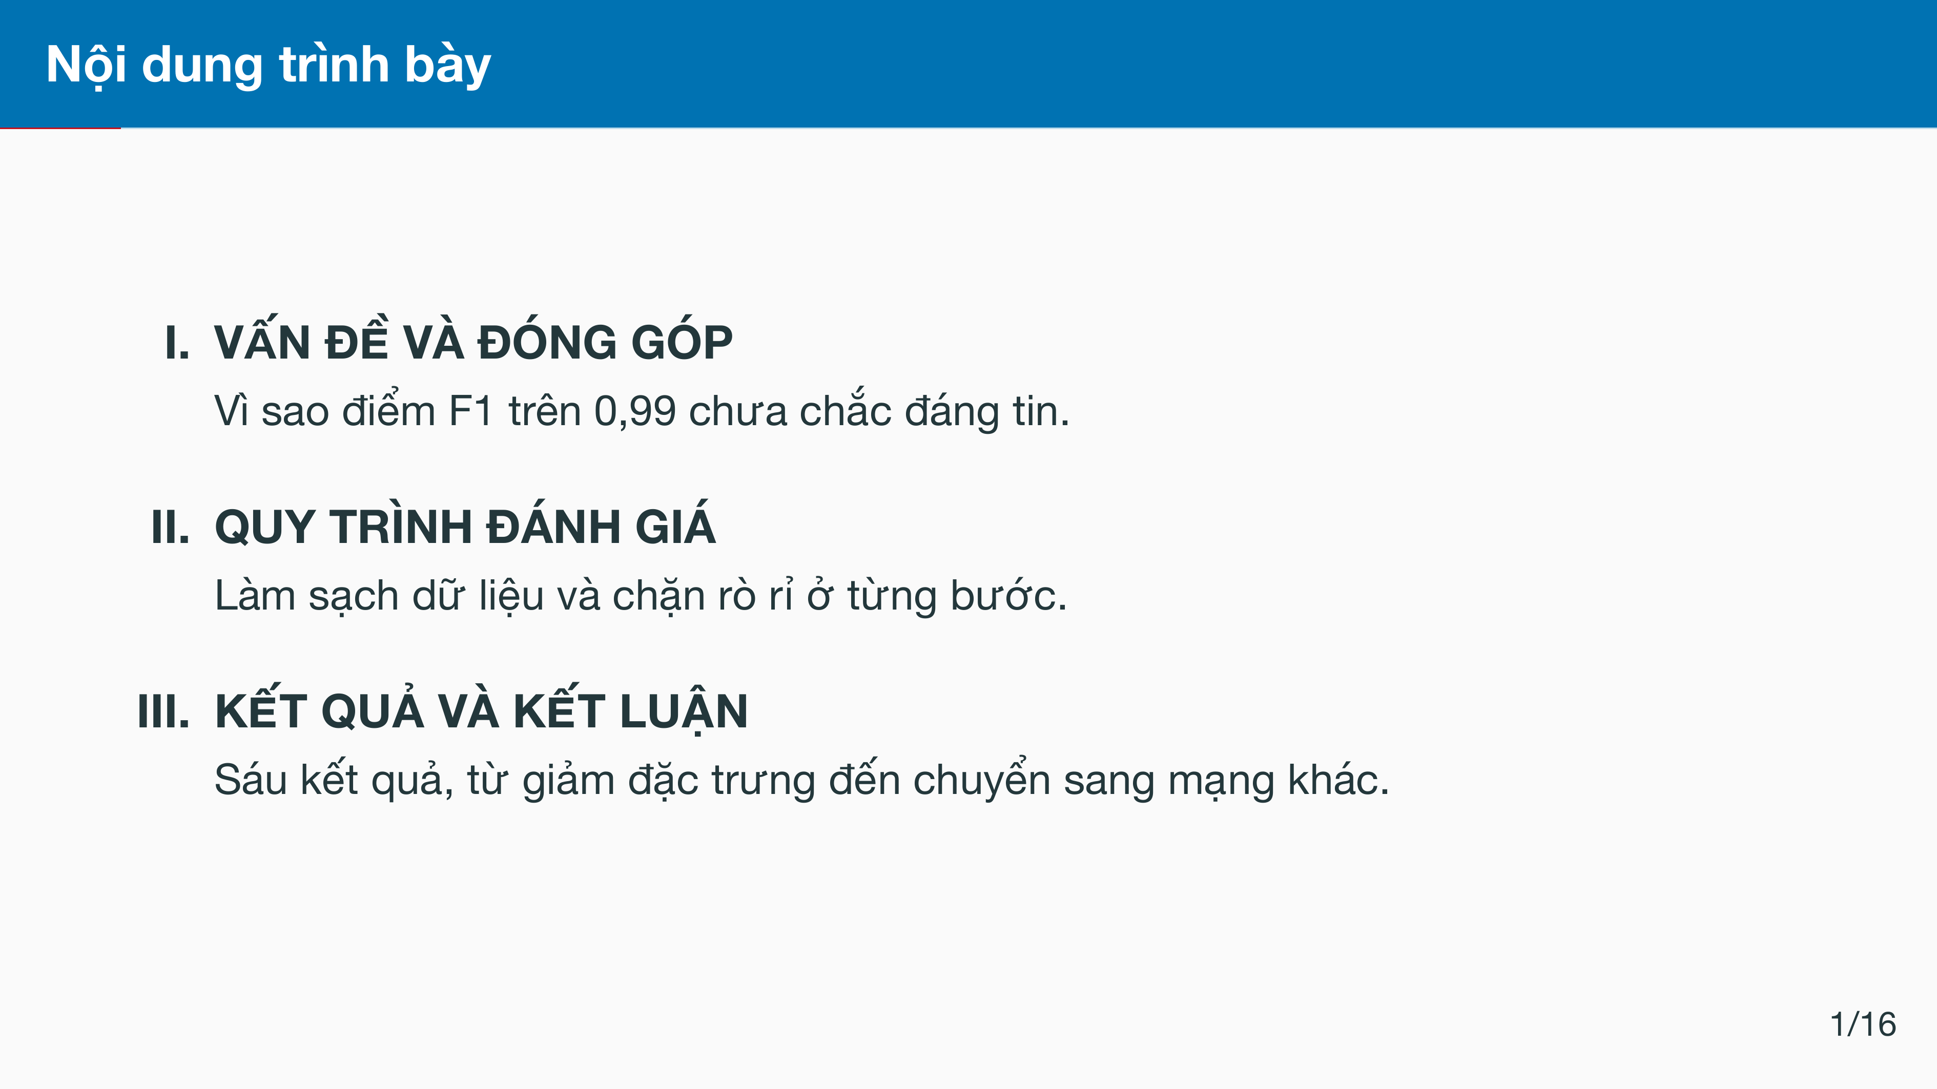
Notes:
Nói: Bài trình bày gồm ba phần: vấn đề và đóng góp, quy trình đánh giá, rồi sáu kết quả và kết luận. Phần kết quả chiếm nhiều thời gian nhất.

Slide 3
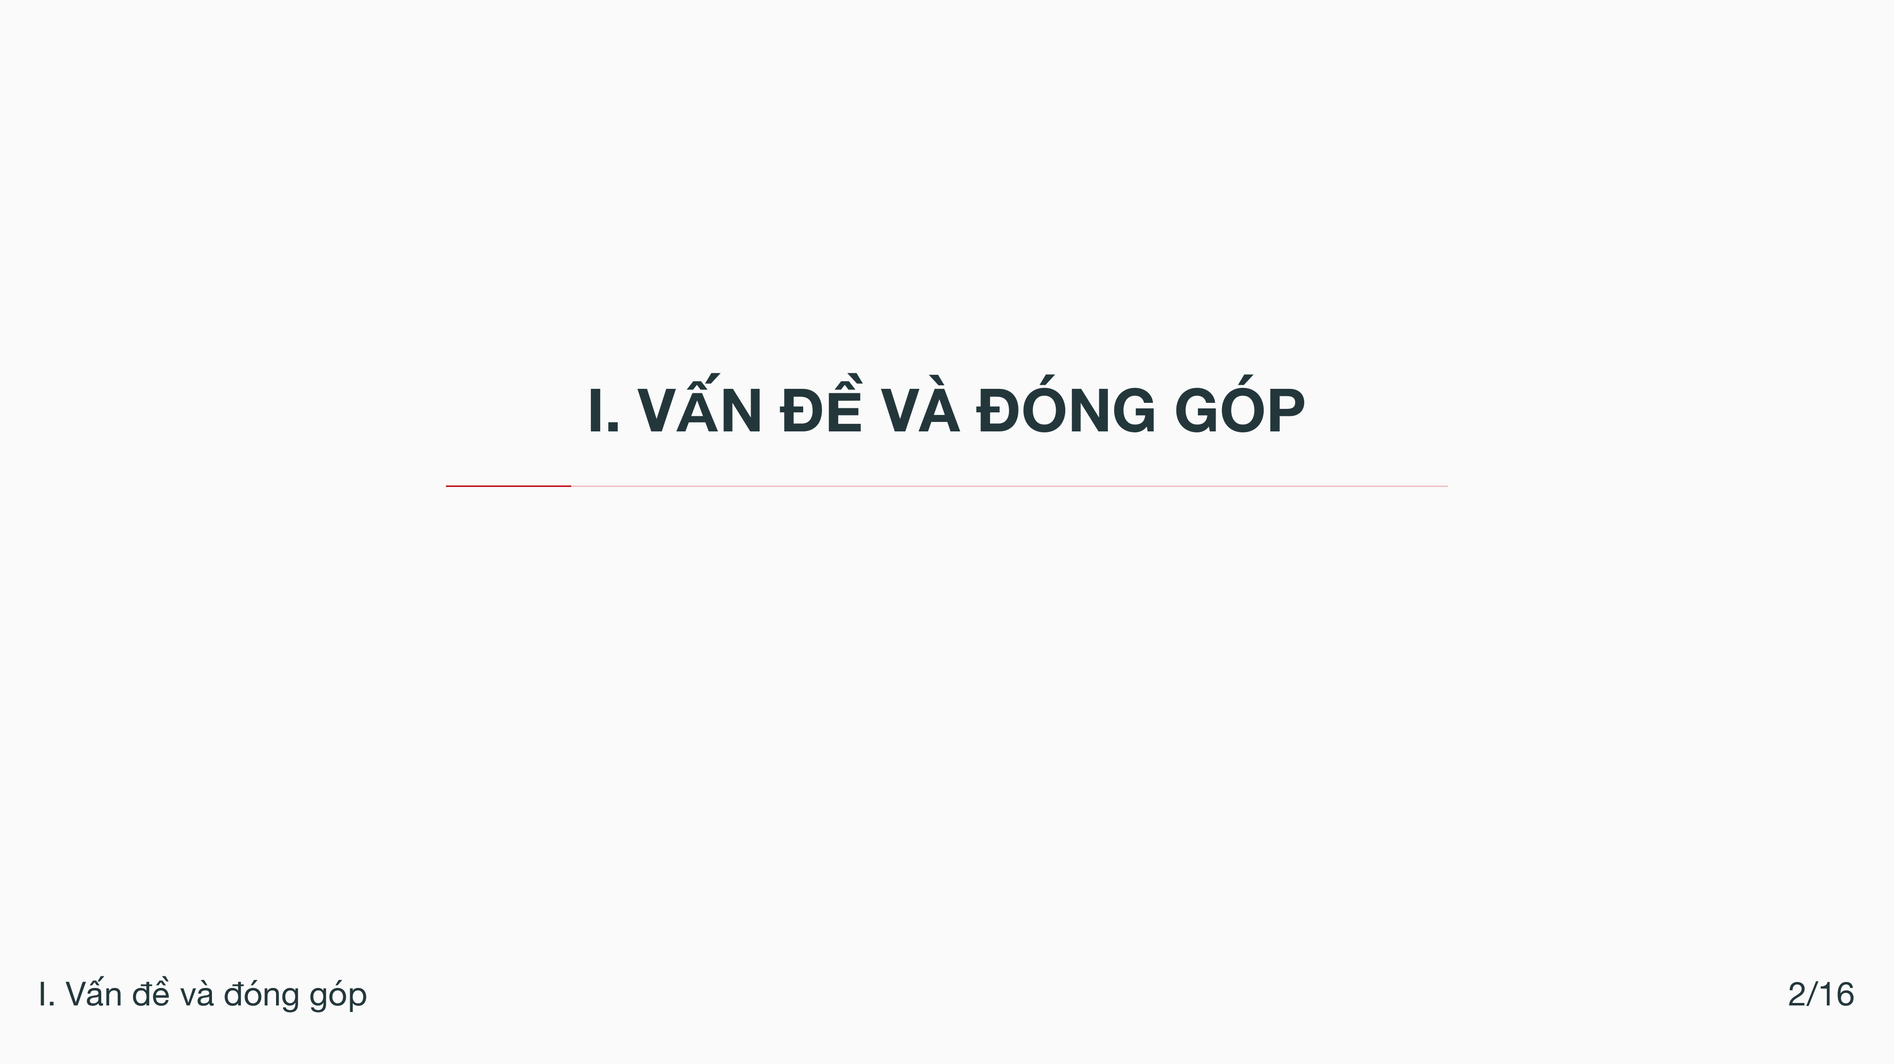

Slide 4
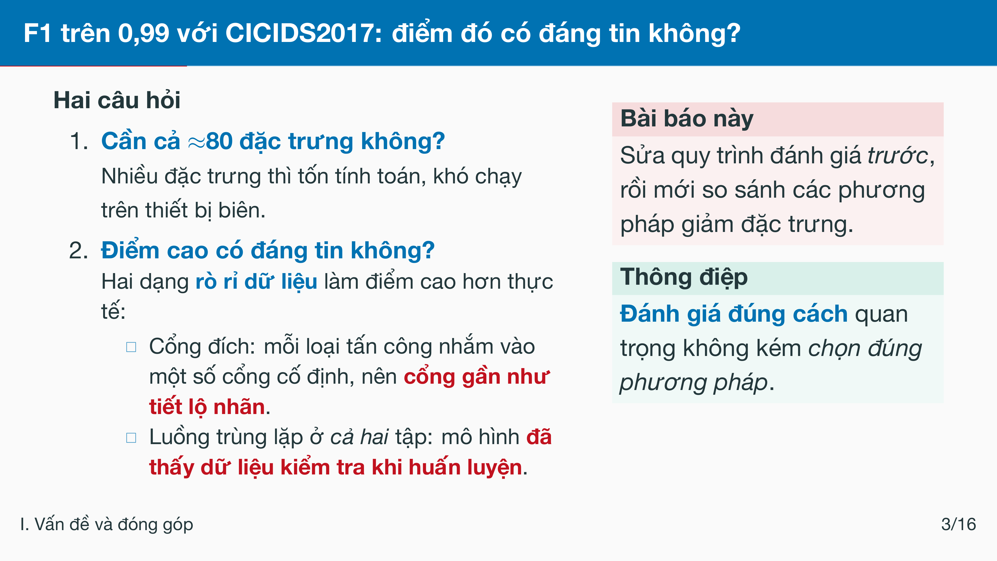
Notes:
Nói: Bài báo xuất phát từ hai câu hỏi. Thứ nhất, mỗi luồng mạng có khoảng 80 đặc trưng, có cần dùng hết không, vì càng nhiều thì càng tốn và càng khó chạy trên thiết bị biên. Thứ hai, rất nhiều bài đạt F1 trên 0,99 với bộ dữ liệu này, điểm đó có đáng tin không. Có hai dạng rò rỉ dữ liệu khiến điểm cao hơn thực tế. Rò rỉ dữ liệu, nói đơn giản, là mô hình được biết trước thứ mà khi triển khai thật nó không có. Một là cổng đích: trong bộ dữ liệu, mỗi loại tấn công nhắm vào một số cổng cố định, nên cổng gần như tiết lộ nhãn. Hai là luồng trùng nhau nằm ở cả tập huấn luyện lẫn tập kiểm tra, mô hình xem như đã thấy dữ liệu kiểm tra từ lúc huấn luyện. Vì vậy chúng tôi sửa quy trình đánh giá trước, rồi mới so sánh các phương pháp giảm đặc trưng.
Nếu bị hỏi: Rò rỉ dữ liệu là khi thông tin không có lúc triển khai lọt vào huấn luyện hoặc đánh giá. Cột cổng đích trong dữ liệu là destination_port.

Slide 5
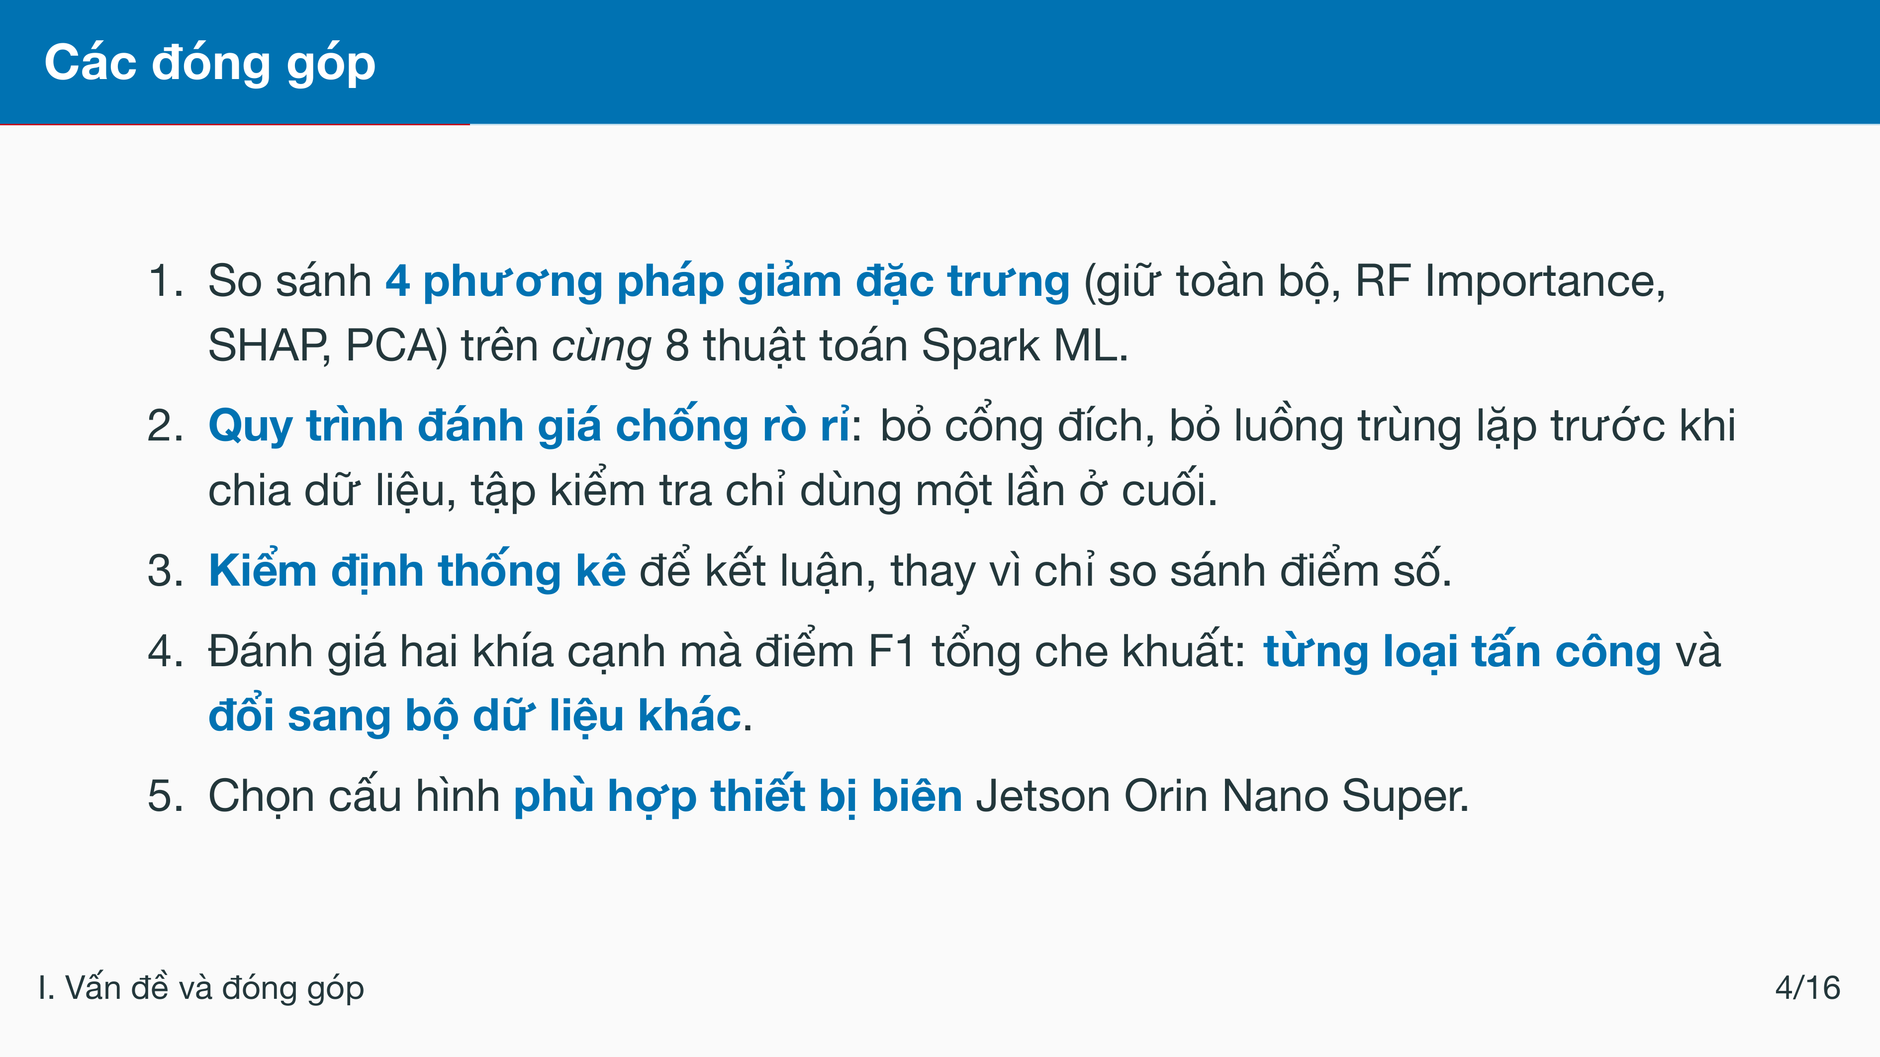
Notes:
Nói: Bài báo có năm đóng góp. Một, so sánh bốn phương pháp giảm đặc trưng trên cùng tám thuật toán, cùng một quy trình. Hai, quy trình đánh giá chống rò rỉ. Ba, dùng kiểm định thống kê để kết luận, không chỉ so sánh điểm số. Bốn, đánh giá những gì điểm tổng thường che khuất: từng loại tấn công, và khi đổi sang bộ dữ liệu khác. Năm, chọn cấu hình phù hợp thiết bị biên. Điểm mới là mục hai đến bốn ít khi được làm cùng nhau trong các bài về CICIDS2017.

Slide 6


Slide 7
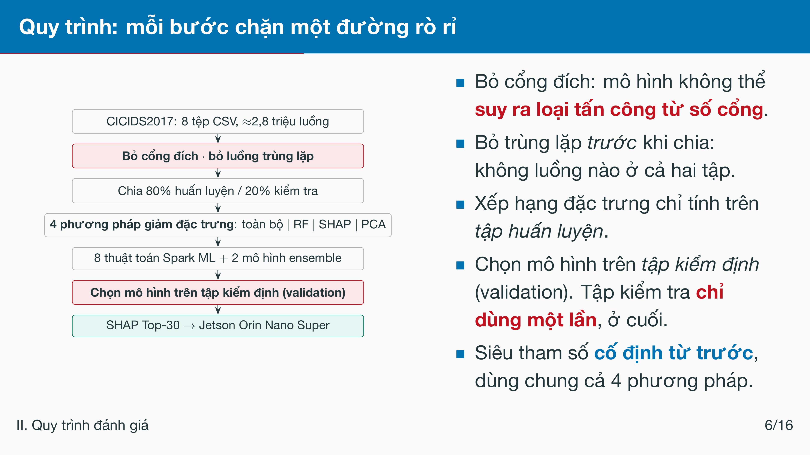
Notes:
Nói: Đây là quy trình, đi từ trên xuống. Hai khối đỏ là hai bước chặn rò rỉ. Trước khi chia dữ liệu, chúng tôi bỏ cổng và bỏ luồng trùng, nên không luồng nào nằm ở cả hai tập. Sau đó áp dụng bốn phương pháp giảm đặc trưng, huấn luyện tám thuật toán. Bảng xếp hạng đặc trưng chỉ tính trên tập huấn luyện. Chọn mô hình thì dùng tập kiểm định, tức tập validation tách từ tập huấn luyện. Tập kiểm tra chỉ dùng một lần, ở cuối. Siêu tham số được cố định từ trước và dùng chung cho cả bốn phương pháp, nên khác biệt là do phương pháp chứ không do tinh chỉnh. Cuối cùng, cấu hình SHAP 30 đặc trưng được đưa xuống thiết bị biên.
Nếu bị hỏi: Tập kiểm định tách 20% từ tập huấn luyện. Bốn cấu hình so sánh được cố định từ trước (toàn bộ 77, RF Top-30, SHAP Top-30, PCA k=40), siêu tham số dùng chung, nên khác biệt phản ánh phương pháp chứ không phải việc tinh chỉnh.

Slide 8
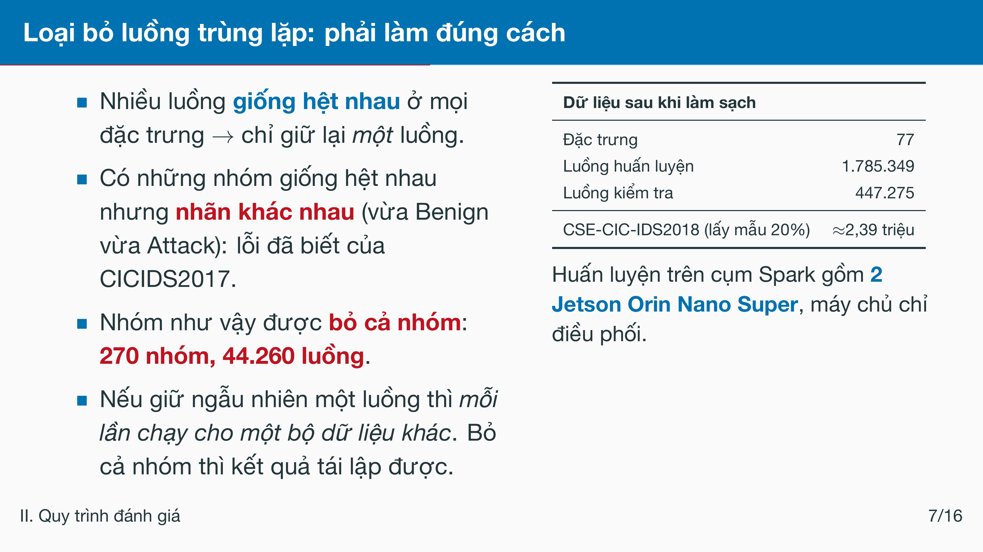
Notes:
Nói: Bỏ luồng trùng nghe đơn giản nhưng dễ làm sai. Những luồng giống hệt nhau ở mọi đặc trưng thì chỉ giữ một bản. Nhưng có những nhóm giống hệt nhau mà nhãn lại khác nhau, vừa bình thường vừa tấn công. Đây là lỗi đã biết của CICIDS2017. Với nhóm như vậy chúng tôi bỏ cả nhóm: 270 nhóm, hơn 44 nghìn luồng. Lý do là nếu giữ ngẫu nhiên một luồng thì mỗi lần chạy ra một bộ dữ liệu khác. Sau khi làm sạch còn 77 đặc trưng, khoảng 1,8 triệu luồng huấn luyện và 450 nghìn luồng kiểm tra.
Nếu bị hỏi: Cột bị bỏ: destination_port, source_port, protocol và các cột định danh. Lỗi nhãn mâu thuẫn đã được Lanvin et al. ghi nhận. CSE-CIC-IDS2018 lấy mẫu phân tầng 20%, được 3,14 triệu luồng, còn 2,39 triệu sau khi bỏ trùng. Spark 3.4.1. Máy chủ chỉ làm master, không chạy executor, nên thời gian huấn luyện là thời gian trên hai Jetson.

Slide 9


Slide 10
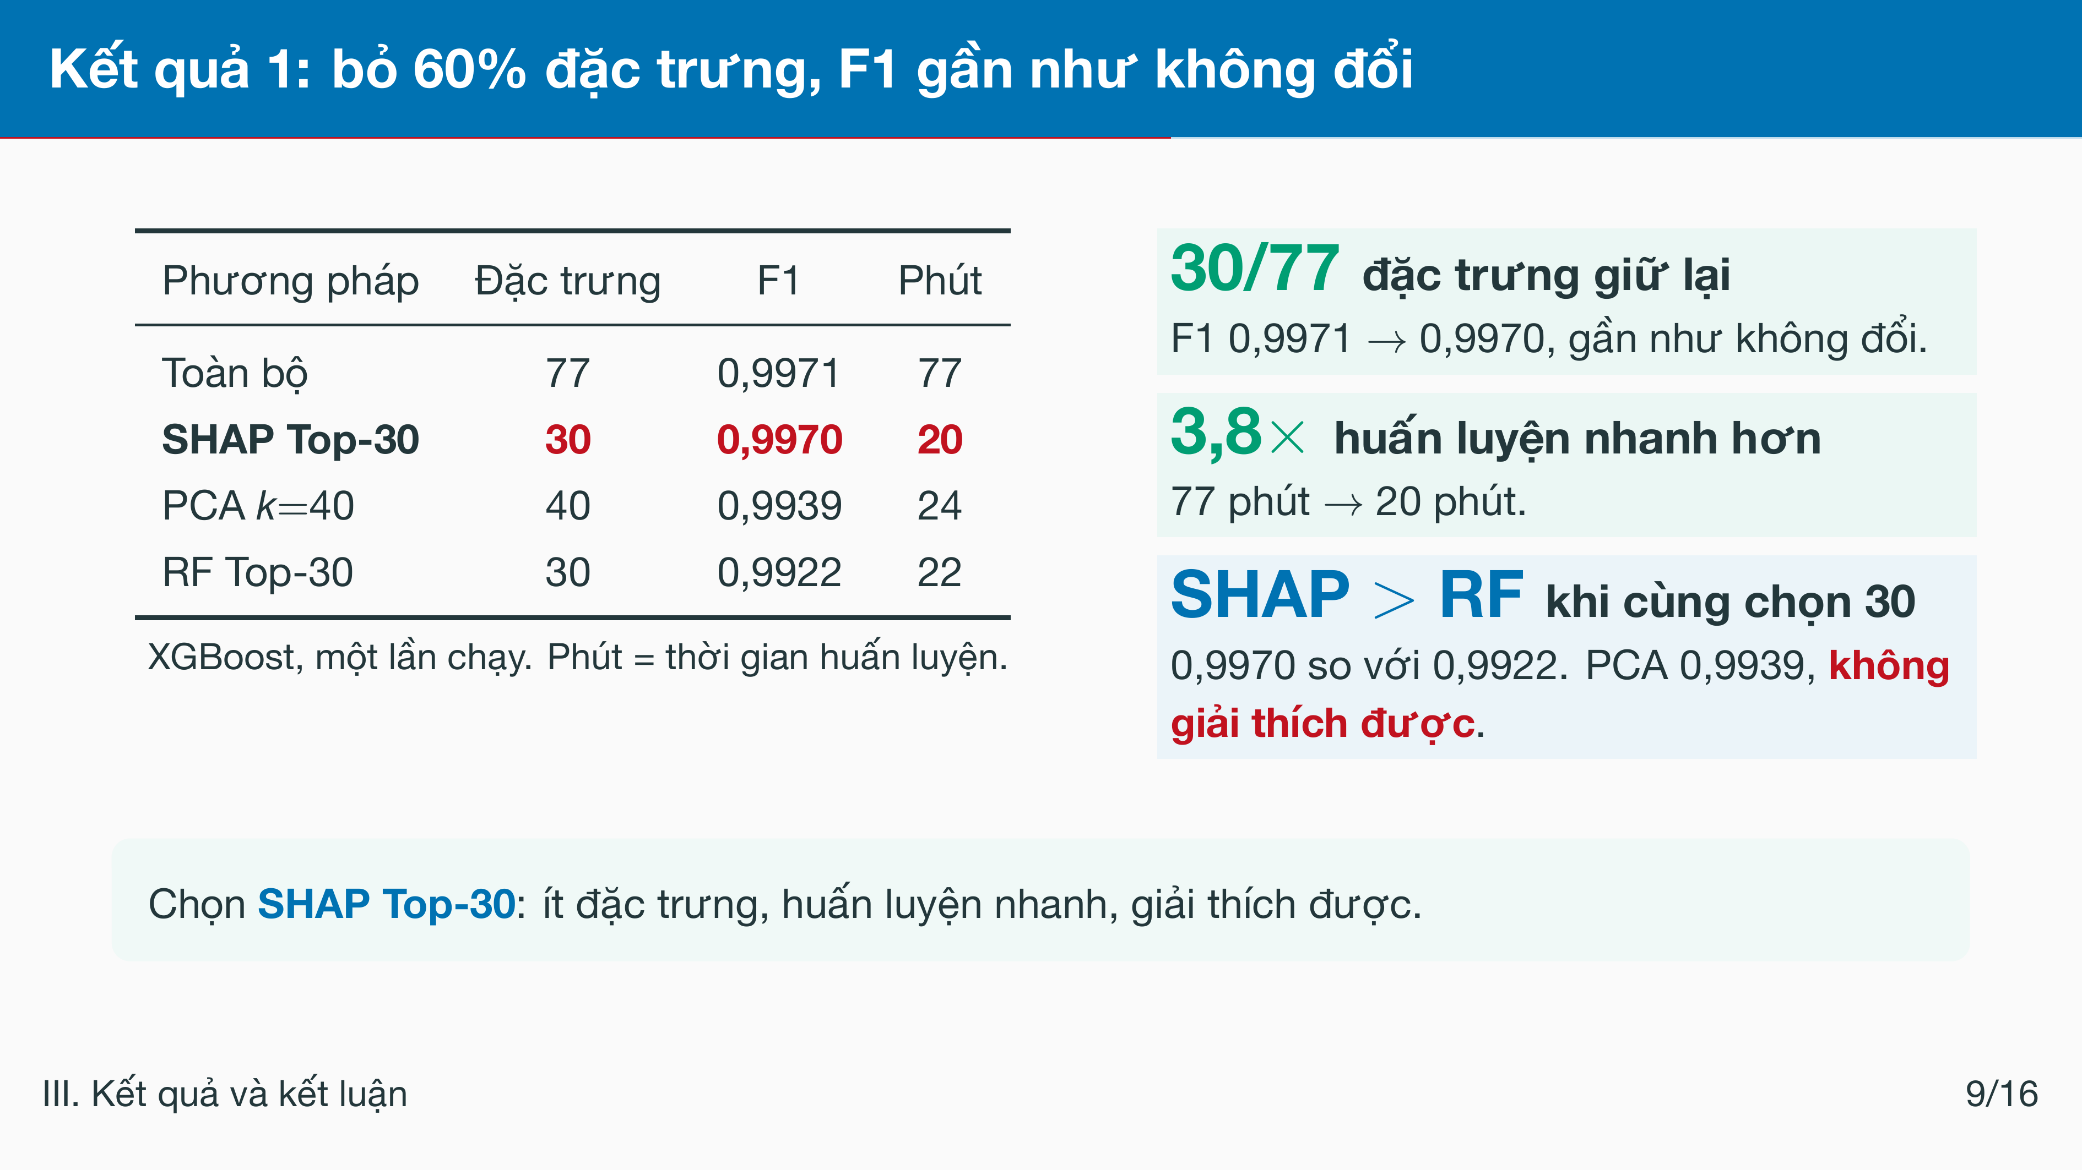
Notes:
Nói: Kết quả đầu tiên, trên XGBoost. Ba câu hỏi. Một, bỏ 47 trên 77 đặc trưng thì F1 có giảm không? Gần như không: 0,9971 xuống 0,9970. Hai, huấn luyện có nhanh hơn không? Có, từ 77 phút còn 20 phút, nhanh gấp 3,8 lần. Ba, chọn đặc trưng cách nào tốt nhất? SHAP: cùng 30 đặc trưng, SHAP được 0,9970, RF chỉ 0,9922. PCA cần 40 thành phần, điểm thấp hơn và không giải thích được. Vậy chúng tôi chọn SHAP Top-30.
Nếu bị hỏi: SHAP hơn RF ở cả bốn thuật toán cây, xem slide dự phòng. Thời gian huấn luyện chính xác là 4615,5 s và 1226,1 s, giảm khoảng 73%. PCA dùng k=40 vì nó trích xuất chứ không chọn lọc: mỗi thành phần chỉ mang một phần phương sai.

Slide 11
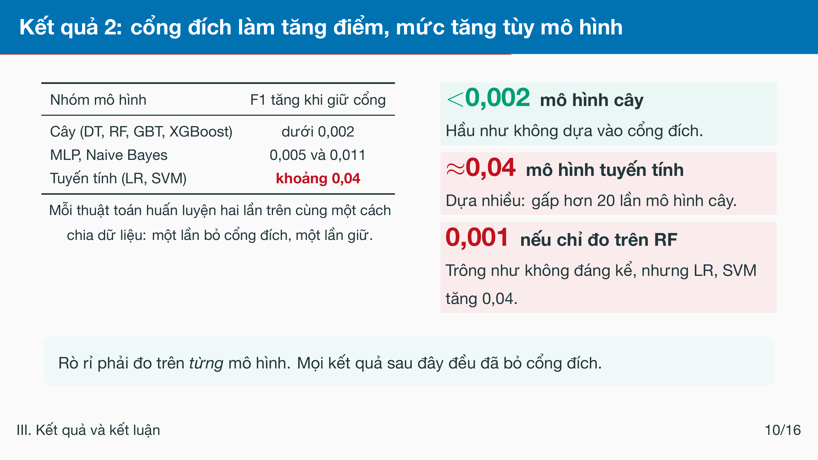
Notes:
Nói: Kết quả thứ hai: cổng đích làm tăng điểm bao nhiêu. Mỗi thuật toán được huấn luyện hai lần, bỏ cổng và giữ cổng. Một, mô hình cây có dựa vào cổng không? Hầu như không, F1 tăng chưa tới 0,002. Hai, mô hình tuyến tính thì sao? Dựa nhiều, tăng khoảng 0,04, gấp hơn 20 lần. Ba, chỉ đo rò rỉ trên Random Forest có đủ không? Không. Bản nộp đầu chỉ đo trên Random Forest: F1 tăng 0,001, trông như cổng đích không ảnh hưởng gì. Nhưng LR và SVM tăng 0,04. Nên rò rỉ phải đo trên từng mô hình. Từ đây trở đi, mọi kết quả đều đã bỏ cổng.
Nếu bị hỏi: Số từng thuật toán ở slide dự phòng. Mô hình cây dựng lại được cùng ranh giới từ thống kê hành vi của luồng. Mô hình tuyến tính không làm được, nên dựa vào cổng như một định danh dịch vụ. Bản nộp ban đầu chỉ đo trên Random Forest (0,9964 so với 0,9954). Bản camera-ready đo cả tám thuật toán theo góp ý phản biện.

Slide 12
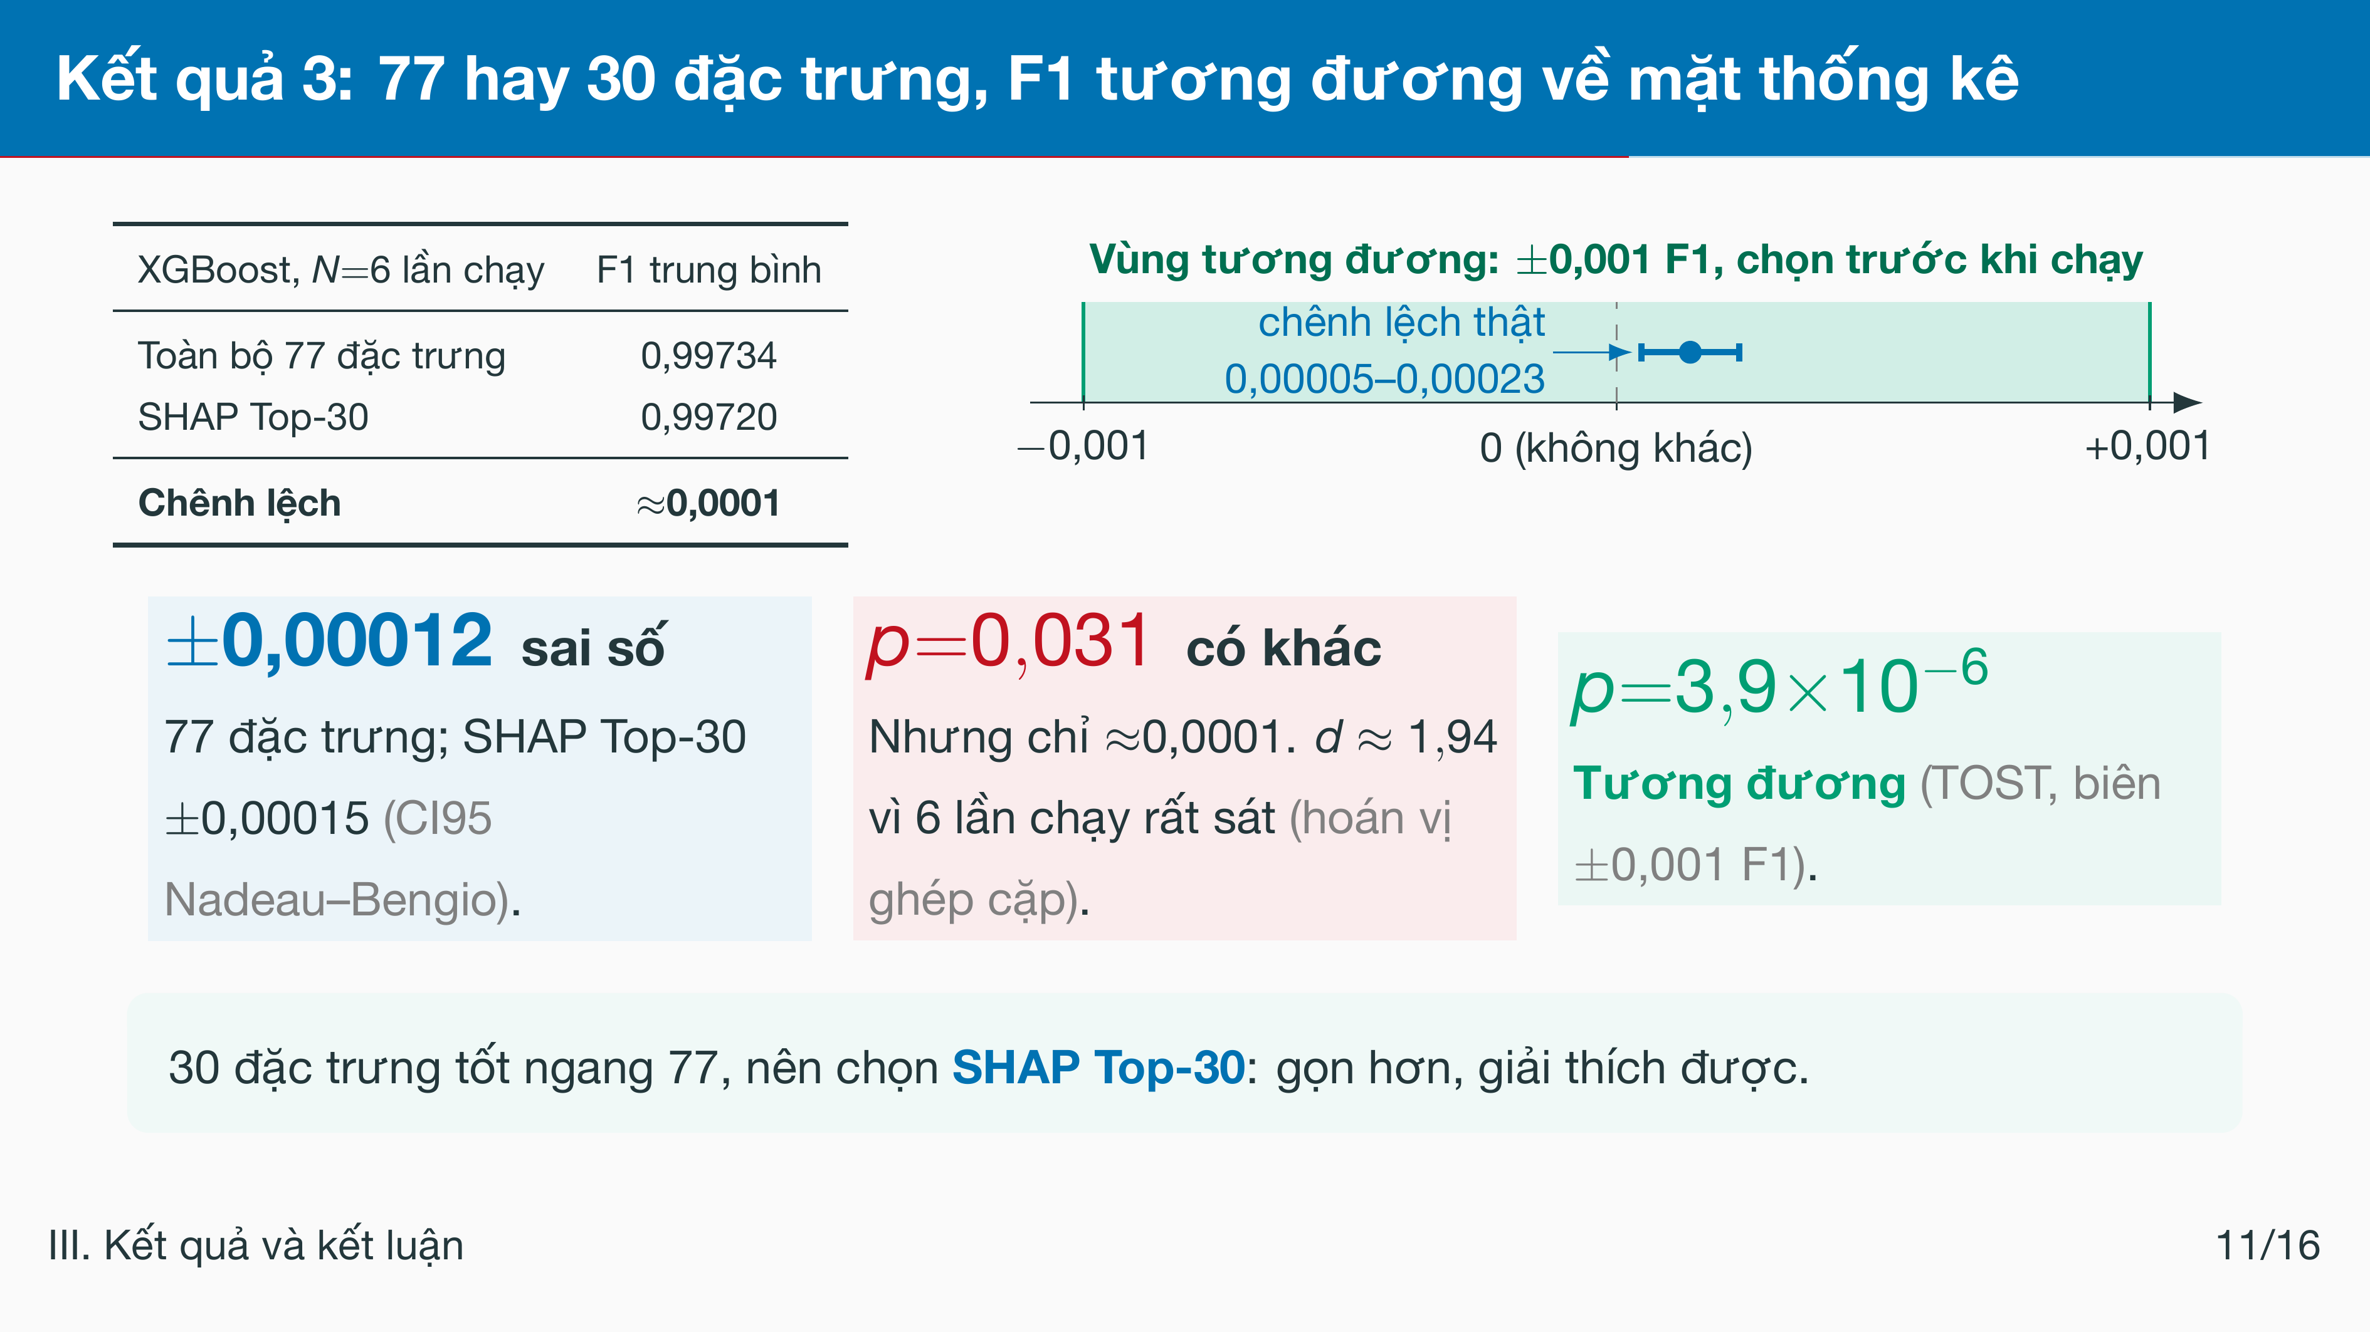
Notes:
Nói: Kết quả 1 chỉ là một lần chạy, nên chúng tôi chạy lại 6 lần. F1 hai bên chênh khoảng 0,0001. Chúng tôi trả lời ba câu hỏi. Một, số đo có chắc không? Chắc, sai số chỉ khoảng cộng trừ 0,0001. Hai, hai bên có khác nhau không? Có, nhưng rất nhỏ. Ba, có coi như nhau được không? Được. Nhìn hình: vùng xanh lá là mức chênh cộng trừ 0,001 mà chúng tôi chấp nhận, đặt trước khi chạy. Đoạn xanh dương là chênh lệch thật, nằm gọn trong đó. Vì vậy chọn SHAP Top-30: ít đặc trưng hơn mà tốt ngang, lại giải thích được.
Nếu bị hỏi: Phép 1: các lần chạy dùng chung dữ liệu nên khoảng tin cậy thông thường hẹp quá, Nadeau–Bengio hiệu chỉnh việc đó. Phép 2: kiểm định hoán vị hai phía liệt kê đủ 26 tổ hợp dấu, nên p nhỏ nhất là 2/26 = 0,031, cần N ≥ 6. Cohen’s d ≈ 1,94 lớn vì phương sai giữa các lần chạy rất nhỏ, không phải vì chênh lệch lớn. Phép 3: p của phép 2 không chứng minh được hai bên giống nhau, nên dùng TOST với biên ±0,001 F1 trên sai số Nadeau–Bengio; biên nhỏ nhất chứng minh được ở α = 0,05 là ±2,3 × 10−4. Xem slide dự phòng.

Slide 13
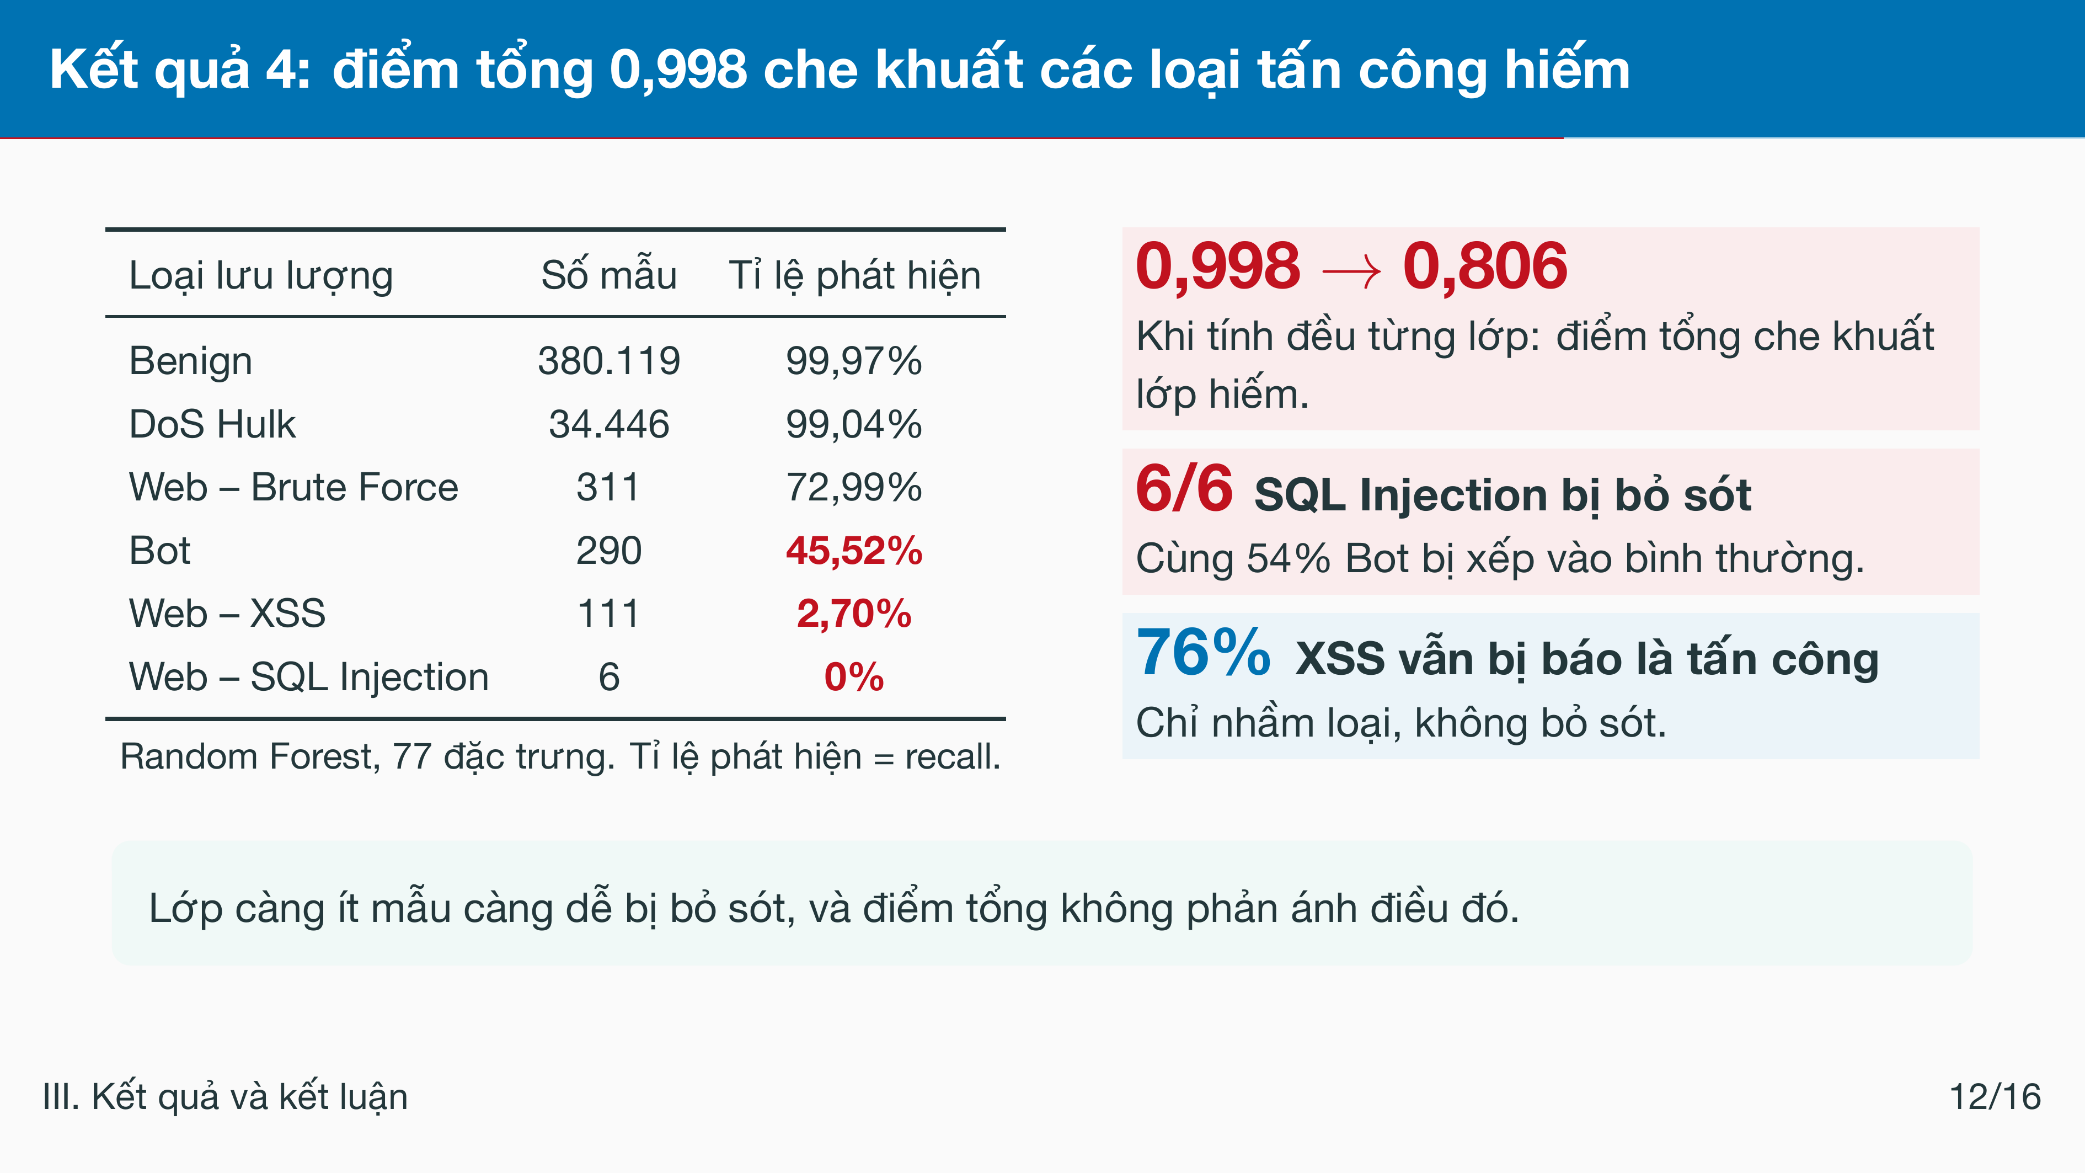
Notes:
Nói: Đến đây mới chỉ hỏi có tấn công hay không. Giờ hỏi là loại tấn công nào. Một, điểm tổng có phản ánh đúng không? Không: điểm chung là 0,998, nhưng tính đều cho từng lớp thì chỉ còn 0,806. Hai, lớp nào bị bỏ sót? Các lớp hiếm: cả 6 mẫu SQL Injection và 54% Bot bị xếp là bình thường. Ba, XSS chỉ phát hiện đúng 2,7%, có phải bỏ sót không? Phần lớn không: 76% XSS vẫn bị báo là tấn công, chỉ nhầm sang loại khác. Bỏ sót mới là lỗi nghiêm trọng.
Nếu bị hỏi: Tỉ lệ phát hiện là recall. Mô hình là Random Forest dùng đủ 77 đặc trưng. So sánh các cách giảm đặc trưng ở chế độ đa lớp là hướng tiếp theo. 0,998 là weighted-F1, 0,806 là macro-F1. Ma trận nhầm lẫn ở slide dự phòng. XSS: 81/111 mẫu bị dự đoán là Web Brute Force. Bot 158/290 và 27% Brute Force bị dự đoán là Benign. Nguyên nhân có thể: mất cân bằng cực độ (6–311 mẫu so với 380 nghìn Benign), bỏ cổng rồi thì luồng HTTP ngắn của tấn công web giống lưu lượng duyệt web thông thường, và Bot C&C giống lưu lượng nền.

Slide 14
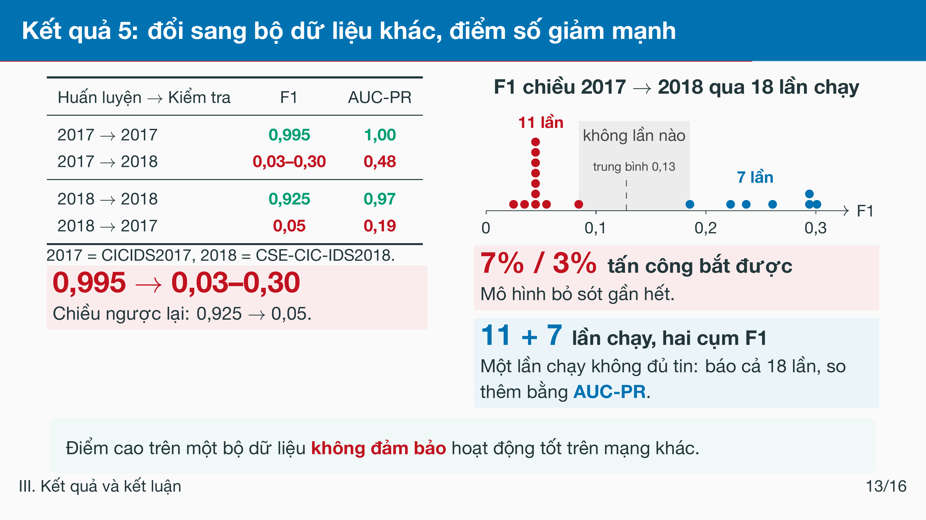
Notes:
Nói: Đây là kết quả quan trọng nhất. Một, sang mạng khác mô hình còn tốt không? Không: cùng bộ thì F1 là 0,995, sang bộ 2018 chỉ còn 0,03 đến 0,30. Chiều ngược lại, 0,925 còn 0,05. Hai, mô hình sai kiểu gì? Bỏ sót: chỉ phát hiện được 7% và 3% số tấn công. Ba, một lần chạy có đủ tin không? Không. Hình bên phải: 18 lần chạy cùng mã, cùng dữ liệu, F1 rơi vào hai cụm, 11 lần thấp, 7 lần cao, không lần nào ở giữa. Nên chúng tôi báo cả 18 lần và so sánh thêm bằng AUC-PR, là điểm không phụ thuộc ngưỡng nên ổn định hơn F1.
Nếu bị hỏi: AUC-PR không phụ thuộc ngưỡng, giảm từ 0,9997 xuống 0,4849 (trung bình 18 lần) và từ 0,9679 xuống 0,1926. Recall 0,073 / 0,030, precision 0,772 / 0,272: mô hình bỏ sót chứ không báo động giả nhiều. Hai cụm có AUC-PR như nhau (Welch |t| = 1,3): thứ hạng không đổi, chỉ có ngưỡng 0,5 cắt qua một cụm luồng gần giống nhau. Năm seed chạy lại, hai lần đổi cụm. Nguyên nhân dịch chuyển: khác phiên bản CICFlowMeter, cấu hình mạng, công cụ tấn công. Xem slide dự phòng.

Slide 15
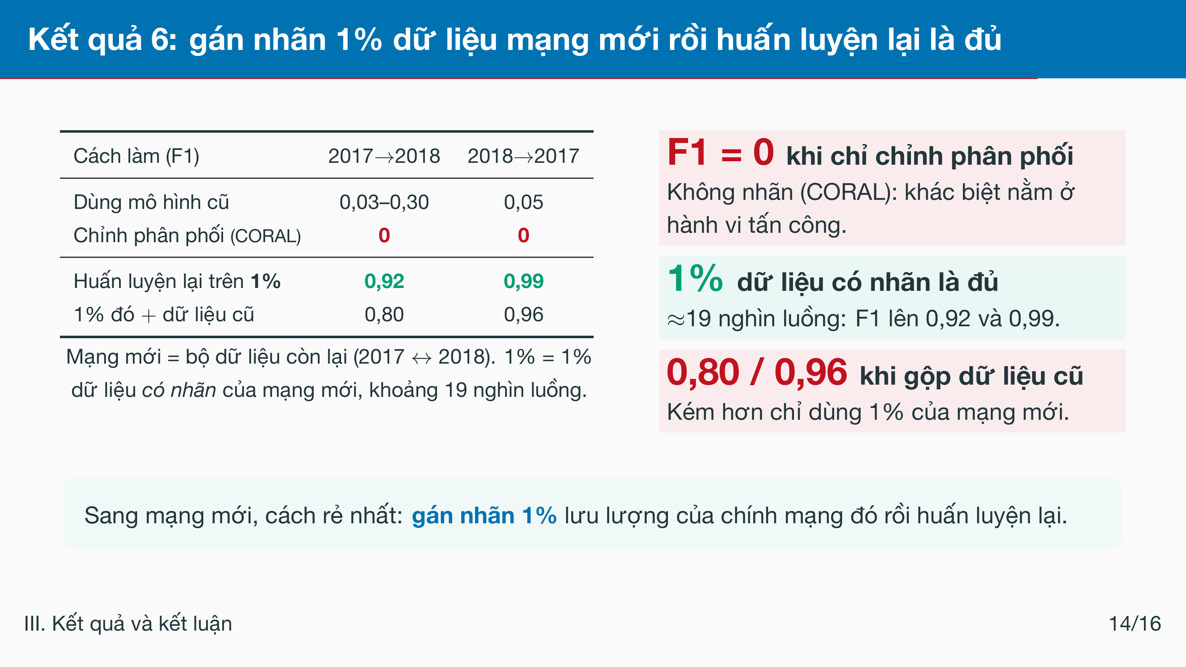
Notes:
Nói: Vậy làm sao cho mô hình chạy được trên mạng mới? Một, chỉ chỉnh phân phối dữ liệu cho giống dữ liệu cũ, không cần nhãn, có được không? Không: F1 về 0 ở cả hai chiều. Hai, cần bao nhiêu dữ liệu có nhãn của mạng mới? Rất ít: 1%, khoảng 19 nghìn luồng, huấn luyện lại thì F1 lên 0,92 và 0,99. Ba, gộp thêm toàn bộ dữ liệu cũ có tốt hơn không? Không, lại kém hơn: 0,80 và 0,96. Vậy cách rẻ nhất là gán nhãn một ít lưu lượng của chính mạng mới.
Nếu bị hỏi: Reﬁt scaler và CORAL không cần nhãn, không huấn luyện lại, và cho F1 bằng 0 ở cả hai chiều, trong cả 3 lần chạy: dịch chuyển nằm ở phân phối có điều kiện, không chỉ ở trung bình và hiệp phương sai. CORAL vẫn nâng AUC-PR chiều 2018→2017 từ 0,179 lên 0,250: thứ hạng tốt lên nhưng ngưỡng 0,5 học từ dữ liệu cũ không còn đúng, nên thích ứng phải chỉnh cả ngưỡng. 1% là 19.276 luồng (chiều ngược lại 18.011). Trong thí nghiệm, nhãn lấy từ nhãn có sẵn của bộ dữ liệu, lấy 1% tập huấn luyện của bộ đích, mô phỏng việc chuyên viên gán nhãn; mô hình được huấn luyện lại từ đầu chỉ trên phần đó, không tinh chỉnh mô hình cũ. Ngoài thực tế, 19 nghìn luồng vẫn là khối lượng gán nhãn đáng kể nếu làm tay. “Mạng mới” là bộ dữ liệu đích: CSE-CIC-IDS2018 khi huấn luyện trên CICIDS2017, và ngược lại. Cả hai đều là testbed trong phòng thí nghiệm của CIC, không phải lưu lượng của một mạng doanh nghiệp thật, nên kết quả 1% mới được chứng minh giữa hai testbed này.

Slide 16
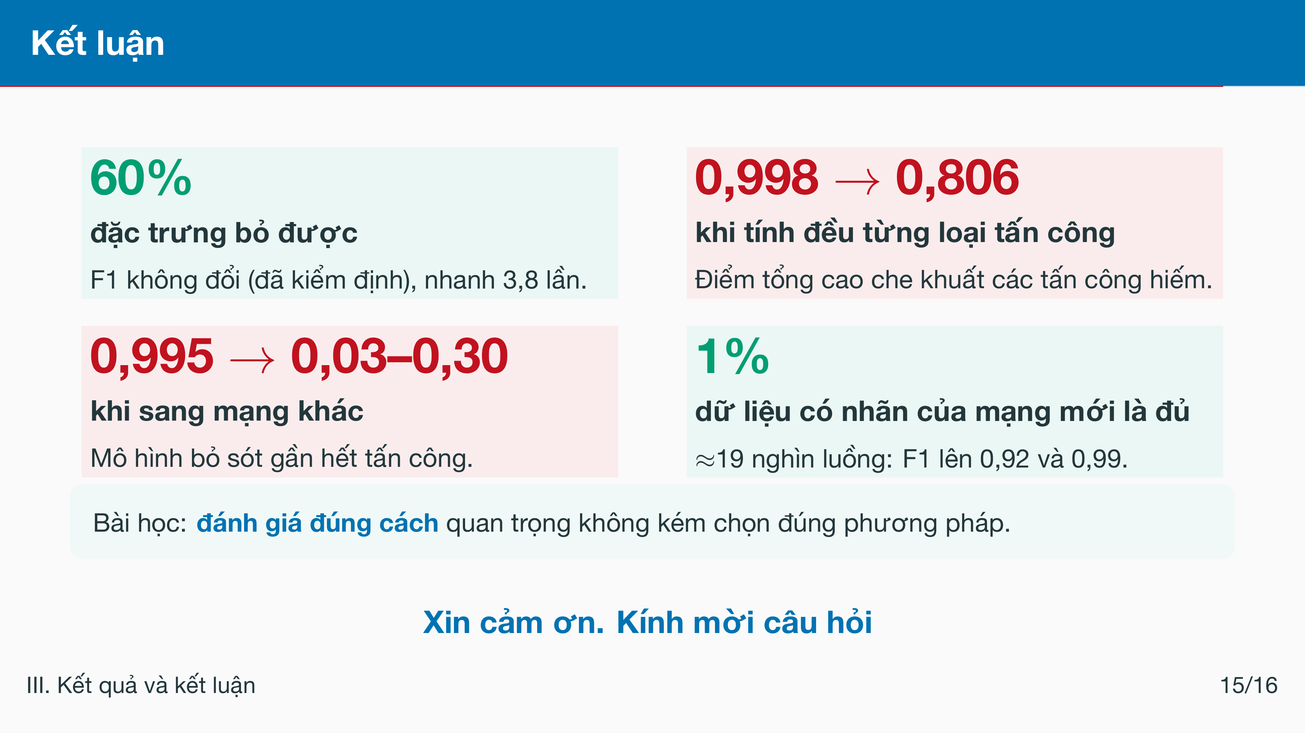
Notes:
Nói: Tóm lại có bốn con số cần nhớ. Một, 60%: bỏ được 60% đặc trưng mà F1 vẫn tương đương, huấn luyện nhanh gấp 3,8 lần. Hai, từ 0,998 xuống 0,806: điểm tổng cao che khuất các tấn công hiếm. Ba, từ 0,995 xuống còn 0,03 đến 0,30: sang mạng khác, mô hình bỏ sót gần hết tấn công. Bốn, 1%: chỉ cần 1% dữ liệu có nhãn của mạng mới, khoảng 19 nghìn luồng, để huấn luyện lại. Bài học chung: đánh giá đúng cách quan trọng không kém chọn đúng phương pháp. Xin cảm ơn quý thầy cô, kính mời câu hỏi.
Nếu bị hỏi: Hướng tiếp theo: đo riêng tác động của bước bỏ trùng lặp; toàn bộ CSE-CIC- IDS2018 và các bộ mới hơn (RoEduNet, CIC-IoT); thử bộ 30 đặc trưng SHAP trên bộ dữ liệu khác. Tăng số lần lặp bằng kiểm định chéo lồng cũng là hướng củng cố.

Slide 17
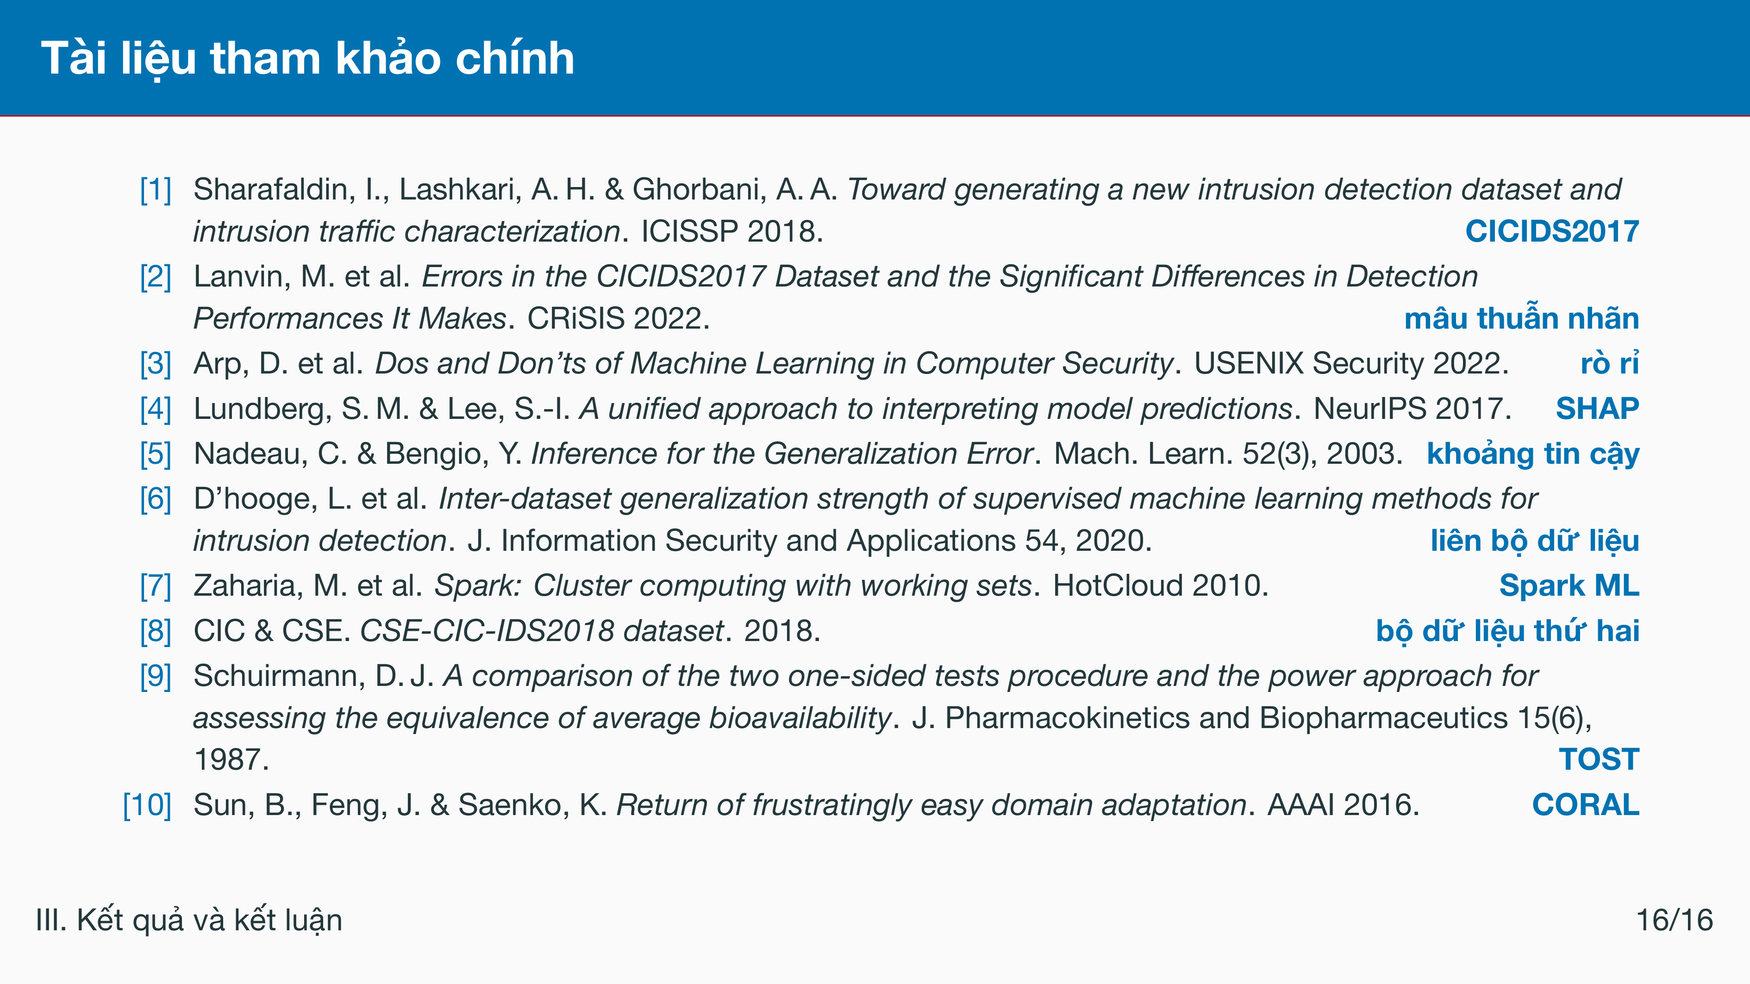
Notes:
Không trình bày. Để trên màn hình trong lúc nhận câu hỏi, nên nguồn luôn hiện sẵn nếu khán giả hỏi. Danh sách đầy đủ nằm trong bài báo.

